Slide 1
Личный кабинет преподавателя и кураторство на платформах "1С:Колледж ПРОФ" и "LMS Moodle".
Докладчик

Slide 2
Оглавление
Общая информация
Плагин «Расписание занятий»
Плагин «Объем учебной нагрузки»
Плагин «Учебно-программная документация»
Плагин «Учебная группа»

Slide 3
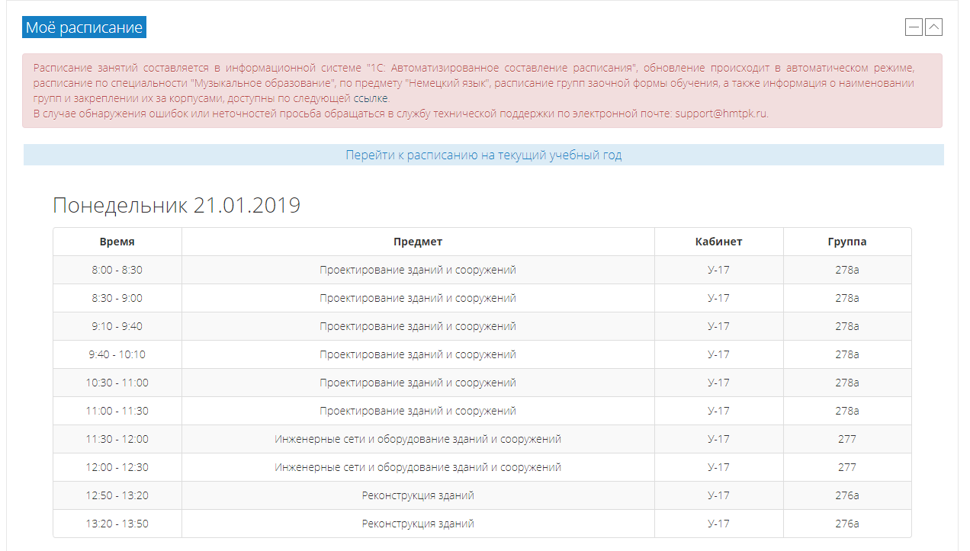

Slide 4
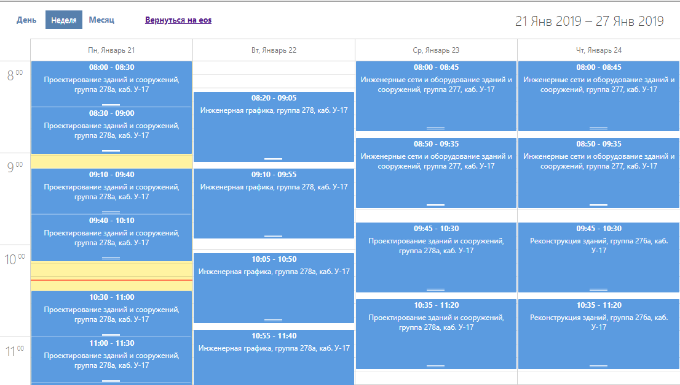

Slide 5
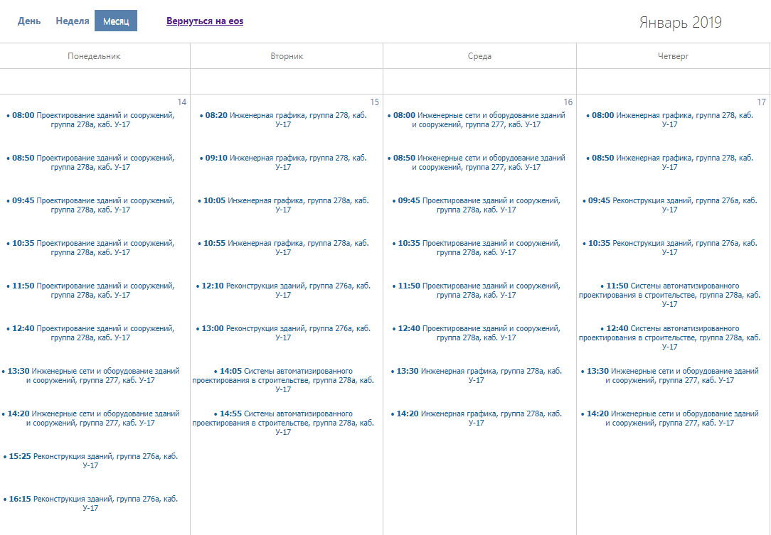

Slide 6
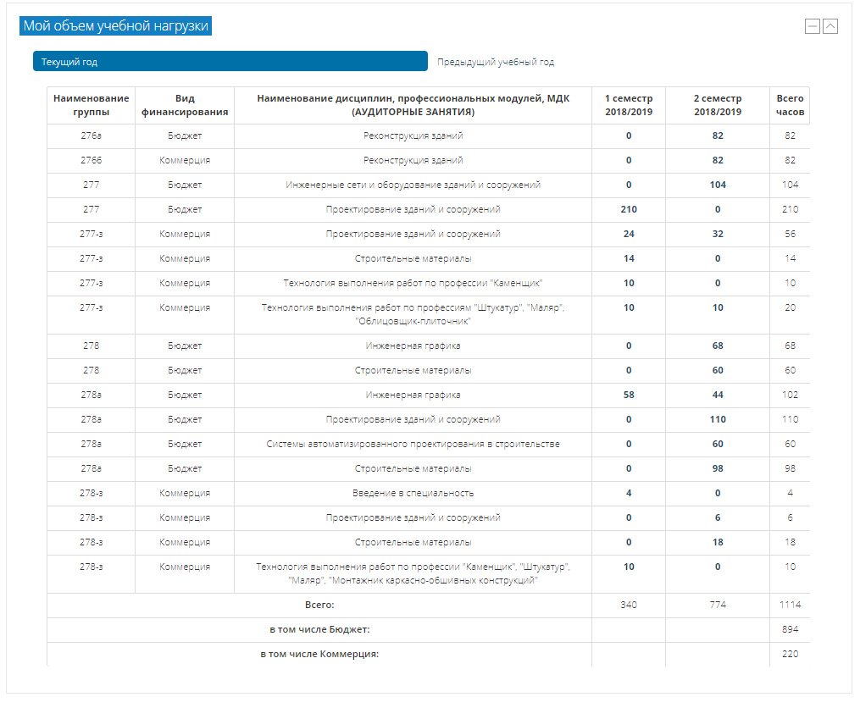
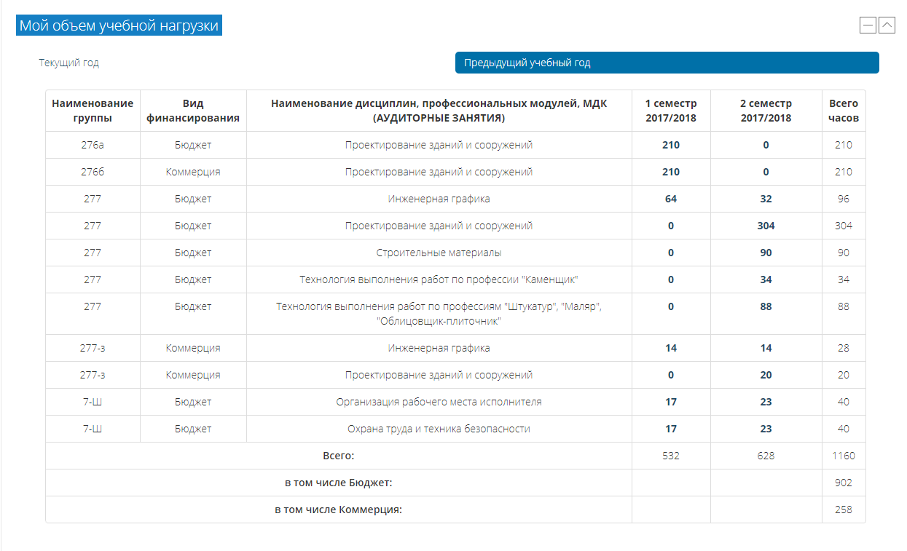

Slide 7
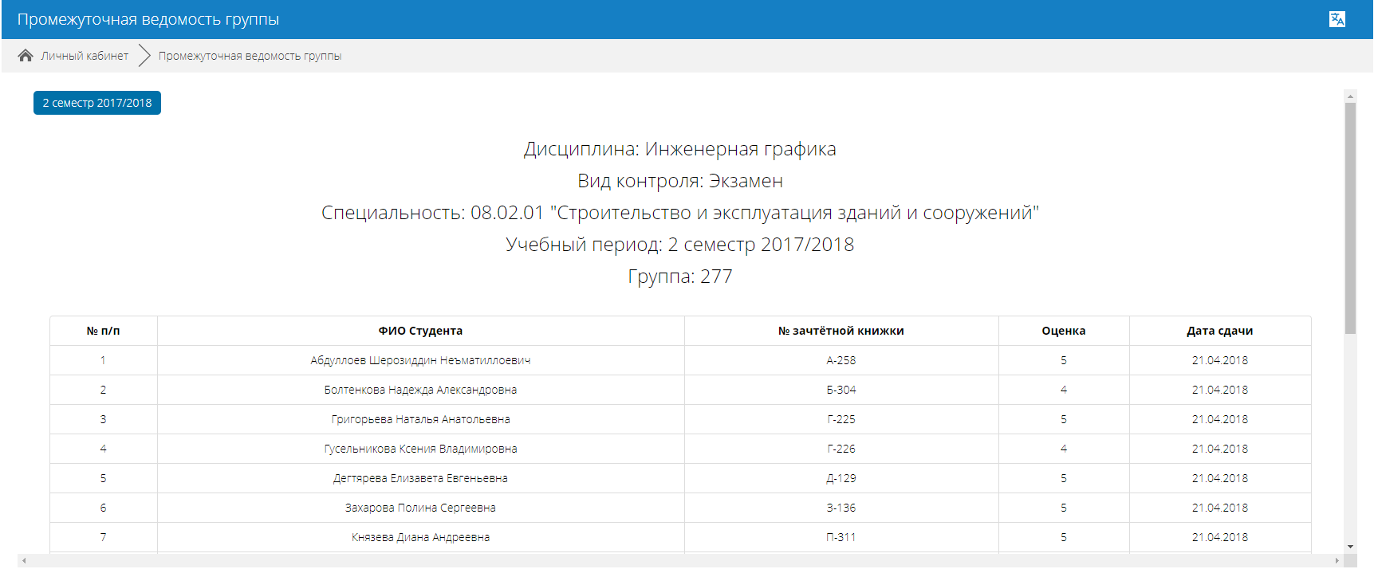

Slide 9
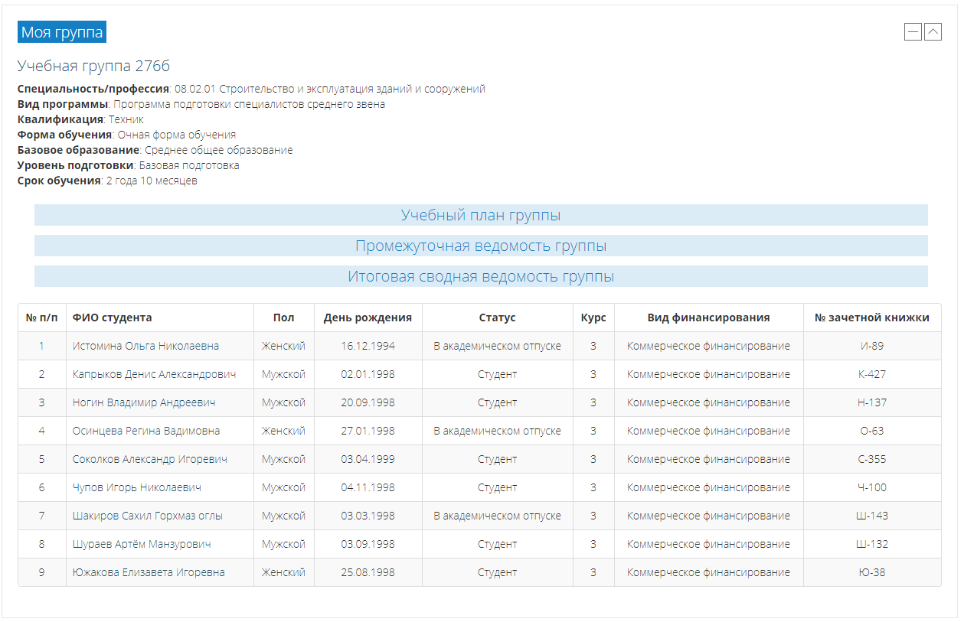

Slide 10
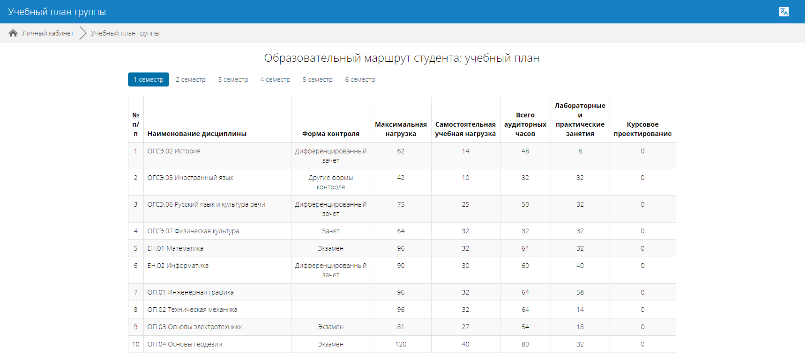

Slide 11
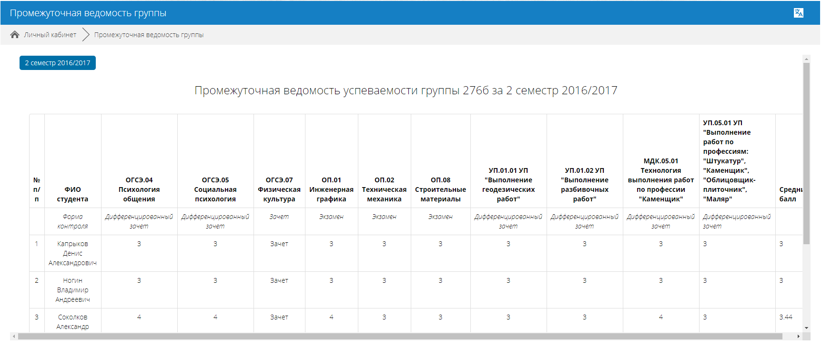

Slide 12
